Slide 1
10.3 自定义函数

Slide 2
10.3.1 自定义函数
函数是由一个或多个T-SQL语句组成的子程序，可用于封装代码以方便重复使用。
函数存储在数据库中，SQL Server提供了丰富的内置函数可供用户使用，此外，用户也可以根据需要定义自己的函数以完成所在数据库的管理。
三类用户自定义函数
标量值函数 返回值为单个值
内嵌表值函数 返回值为可更新表，该表是一个查询语句的结果集
多语句表值函数 返回值为不可更新表，该表可由多个语句生成
Notes:
函数是由一个或多个T-SQL语句组成的子程序，可用于封装代码以方便重复使用。
函数存储在数据库中， SQL Server提供了丰富的内置函数可供用户使用，此外，用户也可以定义自己的函数以完成所在数据库的管理。
函数是数据库中的一种对象，函数创建后被存储在数据库中，可以多次调用。
后两种函数都属于表值函数
标量函数：标量函数是返回单一值。
内嵌表值函数：内嵌表值函数的功能相当于一个参数化的视图。它返回的是一个表，内联表值型函数没有由BEGIN-END 语句括起来的函数体。
多声明表值函数：它的返回值是一个表，但它和标量型函数一样有一个用BEGIN-END 语句括起来的函数体，返回值的表中的数据是由函数体中的语句插入的。
它可以进行多次查询，对数据进行多次筛选与合并，弥补了内联表值型函数的不足。

Slide 3
10.3.2 标量值函数
1.标量值函数的创建
使用CREATE FUNCTION语句创建标量值函数的基本语法格式：
CREATE FUNCTION [所有者名称.] 函数名
([@形参名1 数据类型 [= 默认值] [,...n] ])
RETURNS 返回值数据类型
[AS]
BEGIN
函数体
RETURN 返回函数值表达式
END
@形参名变量用来接收调用时传过来的数据，参数可以没有，也可以有一个或多个，还可以给参数指定一个默认值。
RETURNS指定函数返回值的数据类型。
函数体是用来求函数值的若干个T-SQL语句。
RETURN返回单个函数值。
Notes:
命令CREATE FUNCTION后跟所有者名称点函数名，所有者名称省略则默认为dbo，函数参数名变量放在括号中，用来接收调用时传过来的数据
数据类型后可以给参数指定一个默认值
（参数可有多个…）一个参数的格式是…, 省略号表示参数可有多个，参数之间用逗号分开。
函数主体部分如果是多个语句要使用BEGIN…END 括起来

Slide 4
【例1】在school数据库中创建标量值函数F1，求指定班级和课程号的参加考试的人数，课程号的默认值设为“3-105”。
CREATE FUNCTION dbo.F1 (@class char(10),@cn char(6)='3-105')
RETURNS int
AS
BEGIN
DECLARE @rs int
SELECT @rs = count(*)
FROM student,score
WHERE student.sno=score.sno
and sclass=@class and cno=@cn and degree is not null
RETURN @rs
END
参数@cn用来接收调用时传过来的课程号，并给定了一个默认值。
参数@class用来接收调用时传过来的班级。
声明变量@rs用来放函数值，即求得的人数。
查询指定班级和课程号的参加考试的人数并赋给变量@rs。
变量@rs作为函数值返回。

Slide 5
2.标量值函数的调用
调用标量值函数的语法格式：
所有者名称.函数名[(实参1[,...n])]
调用时的实参可以是常量、变量或表达式。
实参与函数定义中的形参在个数、顺序、数据类型和含义上要一一对应。
调用时实参如果用默认值，则使用 default短语。
调用时必须在函数名前指出所有者名称。

Slide 6
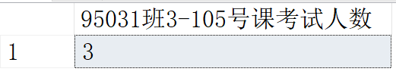
【例2】调用例1创建的函数F1，求“95031”班默认课程号('3-105')的参加考试的人数。
运行结果：
在查询语句中输出函数值。
SELECT dbo.F1('95031',default) "95031班3-105号课考试人数"
调用时，第一个实参“95031”传给函数形参@class，函数的第二个参数@cn使用定义中的默认值“3-105”。
Notes:
调用自定义函数时如果想不传入参数而使用默认值，则使用 default短语表示默认值

Slide 7
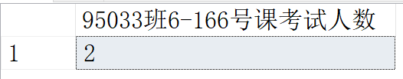
【例3】调用例1创建的函数F1，将“95033”班“6-166”号课参加考试的人数赋给变量，然后输出该变量的值。
运行结果：
DECLARE @rs INT
SET @rs=dbo.F1('95033','6-166')
SELECT @rs "95033班6-166号课考试人数"
调用时，实参班级“95033”传给函数的形参@class，实参课程号“6-166”传给函数形参@cn。
Notes:
如果不使用默认参数值，则需要指定传入的实参值，实参与形参要一一对应

Slide 8
10.3.3 内嵌表值函数
内嵌表值函数的返回值是一个可更新的表，该表是一个查询语句的结果集。
1.内嵌表值函数的创建
创建内嵌表值函数的基本语法格式：
CREATE FUNCTION [所有者名称.] 函数名
([@形参名1 数据类型[=默认值] [,...n]])
RETURNS table
[AS]
RETURN(SELECT 语句)
RETURNS指定table作为函数返回值的数据类型。
函数返回值是一个位于RETURN语句中的SELECT语句从数据库中查询得到的表。
内嵌表值函数的返回值是一个可更新的表，所以可以通过修改函数值来修改基本表中的数据。
Notes:
内嵌表值函返回一个可更新表，该表是由一个位于RETURN子句中的SELECT命令从数据库中查询得到。
通过修改函数返回值来修改基本表中的数据，因此内嵌表值函数的功能相当于一个参数化的视图。但相对于视图，内联表值函数因为可使用参数，所以提供了更强的适应性，扩展了视图的功能。
RETURNS指定table作为返回的数据类型。
函数体部分就是一个return语句，该语句后...

Slide 9
【例4】在school数据库中创建内嵌表值函数F2，查询指定学号的学生的选课情况，包括学号、姓名、课程号和成绩。
CREATE FUNCTION F2(@no char(5))
RETURNS table
AS
RETURN (SELECT score.sno,sname,cno,degree
FROM student,score
WHERE student.sno=score.sno and student.sno=@no )
参数@no用来接收调用时传过来的学号。
查询学号sno列等于参数@no的学生的选课信息。
函数返回SELECT查询的结果表。
Notes:
我们根据内嵌表值函数的语法格式看一下这个创建语句
变量@no表示学号

Slide 10
2.内嵌表值函数的调用
内嵌表值函数的调用语法格式：
[所有者名称.]函数名[(实参名1[,...n])]
函数的返回值表可更新。
所有者名称可以省略。
调用时的实参可以是常量、变量或表达式。
实参与函数定义中的形参在个数、数据类型和含义上要一一对应。
调用时实参如果用默认值，则用default短语。
内嵌表值函数的常用调用位置：
在SELECT语句的FROM子句中
在INSERT语句中的表名位置处
在UPDATE语句中的表名位置处
在DELETE语句中的表名位置处
Notes:
因为内嵌表值函数的返回值是表，因此可以在出现指定表的子句中调用，如可以在SELECT语句的from子句中调用
能在insert、update和delete语句中调用是因为内嵌表值函数的返回值是可更新的表
(又因为内嵌表值函数的返回值是可更新的表，所以也可在insert、update、delete语句中调用)

Slide 11
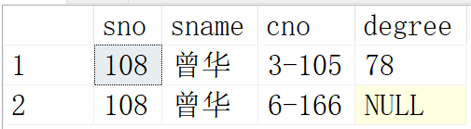
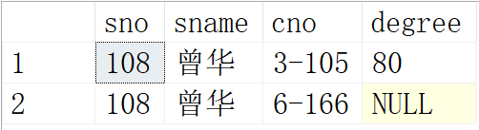
【例5】调用例1创建的内嵌表值函数F2，查询学号为“108”的学生的选课情况，再调用该函数将该生“3-105”号课的成绩改为80。
SELECT * FROM F2('108')
UPDATE F2('108') SET degree=80 WHERE cno='3-105'
SELECT * FROM F2('108')
运行结果
运行结果
可以通过修改内嵌表值函数的返回值来修改基本表中的数据。
Notes:
因为函数的返回值是一个可更新的表，所以我们使用update语句来修改函数的返回值，
使用update语句修改函数的返回值，将108号学生的3-105号课的成绩改成80
再次调用该函数，看到表中108号学生的3-105号课的成绩被改为了80
从这个例题中我们看到，可以通过......

Slide 12
10.3.4 多语句表值函数
1.多语句表值函数的创建
创建多语句表值函数的语法格式：
CREATE FUNCTION [所有者名称.] 函数名
([@参数名 数据类型[=默认值] [,...n]])
RETURNS @返回变量 TABLE 表定义
[AS]
BEGIN
函数体
RETURN
END
表定义用来定义返回表的结构。
@返回变量代表返回的表名，函数体中引用返回表名的地方使用该变量表示。
函数体允许使用多条语句构造返回表的内容。
RETURN语句返回定义的表。
Notes:
函数体部分可以使用多条语句生成最后返回的表，这多个语句可以是增删改等语句。
它的返回值是一个表，函数主体部分用BEGIN-END 语句括起来，返回值表中的数据是由函数体中的语句插入并可以
多次修改，弥补了内联表值型函数的不足。

Slide 13
【例6】创建多语句表值函数F3，查询指定学号和课程号的学生选课的成绩及该课的平均成绩。
参数@sno和@cno分别用来接收调用时传过来的学号和课程号。
CREATE FUNCTION F3 (@sno char(5),@cno char(6))
RETURNS @cj TABLE(学号 char(5),课程号 char(10),
成绩 int,课程平均成绩 float)
AS BEGIN
DECLARE @dg int,@pj float
SELECT @dg=degree
FROM score
WHERE sno=@sno and cno=@cno
SELECT @pj=avg(degree) FROM score WHERE cno=@cno
INSERT INTO @cj VALUES(@sno,@cno,@dg,@pj)
RETURN
END
RETURNS定义返回值表@cj的结构。
查询指定课程号的平均成绩赋给变量@pj。
查询指定学号和课程号的成绩赋给变量@dg。
向返回值表中插入各变量的值。
使用RETURN语句把定义的表@cj做为函数值返回。
Notes:
当使用多条语句才能得到返回值表时需使用多语句表值函数

Slide 14
2.多语句表值函数的调用
多语句表值函数的调用语法格式：
函数的返回值表不可更新。
[所有者名称.]函数名[(实参名1[,...n])]
所有者名称可以省略。
调用时的实参可以是常量、变量或表达式。
实参与函数定义中的形参在个数、数据类型和含义上要一一对应。
调用时实参如果用默认值，则使用 default短语。
多语句表值函数的常用调用位置：
在SELECT语句的FROM子句中
Notes:
多语句表值函数的返回值表不能更新，所以调用不能用在增删改语句中。

Slide 15
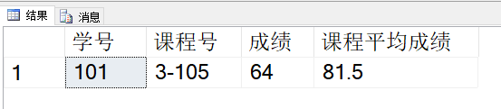
【例7】调用例3创建的多语句表值函数F3，查询学号为“101”的学生选了“3-105”号课的成绩及该课的平均成绩。
T-SQL语句：
运行结果：
SELECT * FROM F3('101','3-105')

Slide 16
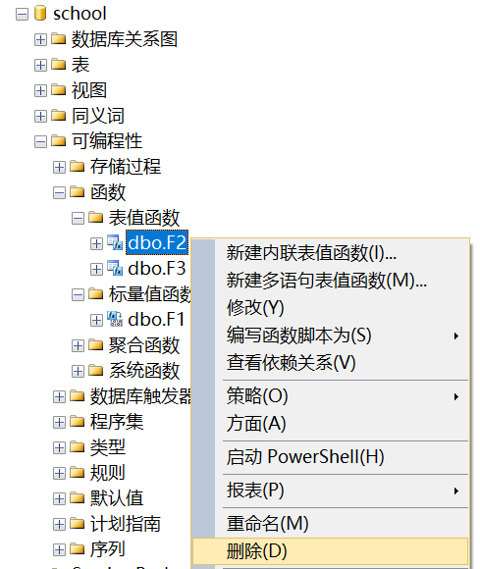
10.3.5 自定义函数的删除
【例8】删除自定义表值函数F2。
方法一：使用图形界面删除
如右图所示，在对象资源管理器中右击要删除的函数，在快捷菜单中选择“删除”。
方法二：使用DROP FUNCTION语句删除
DROP FUNCTION F2

